Slide 1
Bordeaux Place Financière et Tertiaire
Présentation Comptes 2017
Assemblée Générale du 19 juin 2018

Slide 2
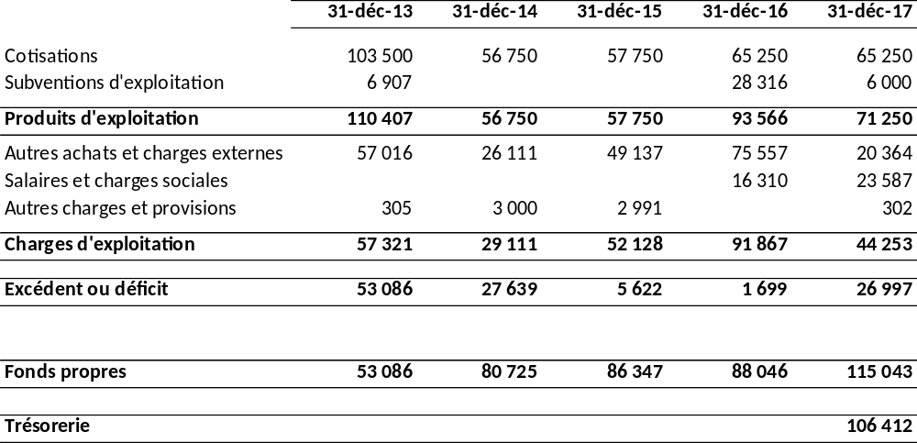

Compte de résultat 2017

Slide 3
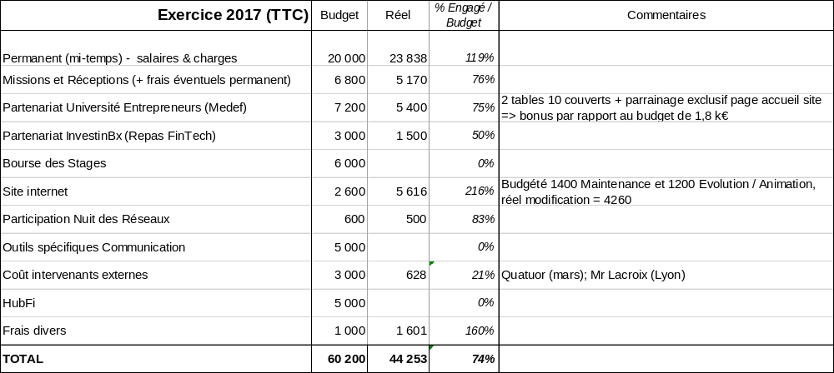
Comparatif réel 2017 vs budget

